Slide 1
FUSÉES ET SATELLITES
Conquête spatiale
Structure d’une fusée
Lancement d’un satellite
Satellite TV
Les principaux satellites météorologiques géostationnaires
Satellite Géostationnaire
Satellite Défilants
Solution pour le futur
Nom de l’auteur

Slide 2
CONQUÊTE SPATIALE
Nom | Date | Description
Spoutnik 1 | 4 octobre 1957 | Le petit satellite soviétique Spoutnik 1 devient le première objet satellisé par l’homme
Survol de la Lune | 4 janvier 1959 | La sonde soviétique Luna-1 effectue le premier survol de la Lune et devient la première « planète » artificielle.
Premiers pas sur la lune | 21 juillet 1969 | Premiers pas de l'Homme sur la Lune lors de la mission Apollo 11, effectués par Neil Armstrong et Buzz Aldrin.
Ariane | 24 décembre 1979 | Lancement de la première fusée Ariane
Station internationale | 20 novembre 1998 | Le premier module de la station spatiale internationale (ISS) est mis en place.
Phoenix | 25 mai 2008 | La sonde américaine Phoenix se pose sur Mars.

Slide 3
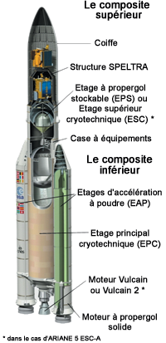
STRUCTURE D’UNE FUSÉE

Slide 4
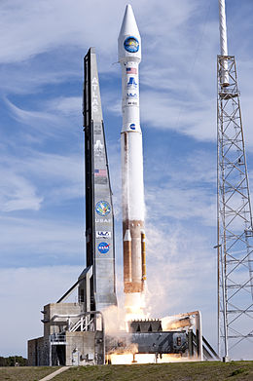
LANCEMENT D’UN SATELLITE

Slide 5
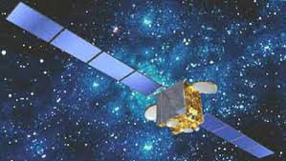
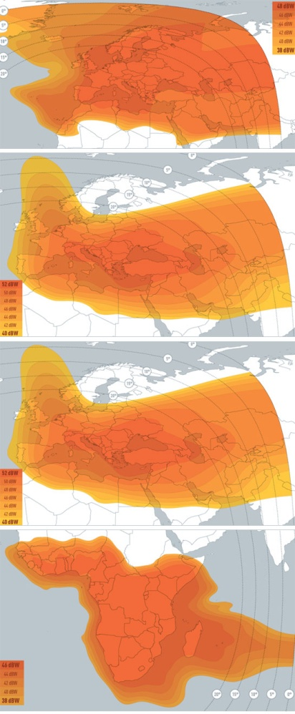
SATELLITE TV
Nom : Eutelsat 3D
Photo
Couverture
Descriptif
Lancé le mardi 14 mai 2013 par une fusée Proton-M Briz-M, le satellite Eutelsat 3D a été construit par Thales Alenia Space sur une plateforme Spacebus-4000C3. Il embarque 53 répéteurs en bandes KU et 3 répéteurs en bande KA.
Positionné à 3° Est après son lancement, Eutelsat 3D sera déplacé à 7° Est courant 2014.

Slide 6
LES PRINCIPAUX SATELLITES MÉTÉOROLOGIQUES GÉOSTATIONNAIRES

Slide 7
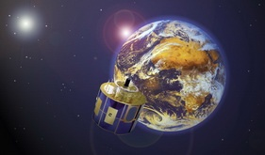
SATELLITES GÉOSTATIONNAIRES
Exemple
Descriptif
Les satellites géostationnaires tournent autour de la Terre sur une orbite située dans le plan de l'équateur à près de 36 000 km d'altitude. Ils tournent à la même vitesse angulaire que la Terre autour de l'axe des pôles. Ainsi, ils surplombent toujours la même partie de notre globe terrestre.

Slide 8
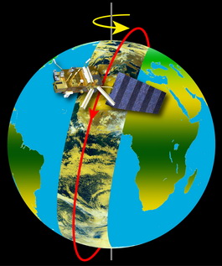
SATELLITES DEFILANTS
Exemple
Descriptif
Les satellites défilants utilisés en météorologie tournent autour de la Terre sur une orbite quasi circulaire passant près des pôles, à une altitude un peu inférieure à 1 000 km. Ils font le tour de la Terre en près de deux heures. Pour la majeure partie d'entre eux, l'orbite est "héliosynchrone", ce qui signifie que le plan de l'orbite suit le déplacement apparent du Soleil autour de la Terre. Ainsi, les points de la Terre situés sur un même parallèle sont tous survolés à la même heure solaire.

Slide 9
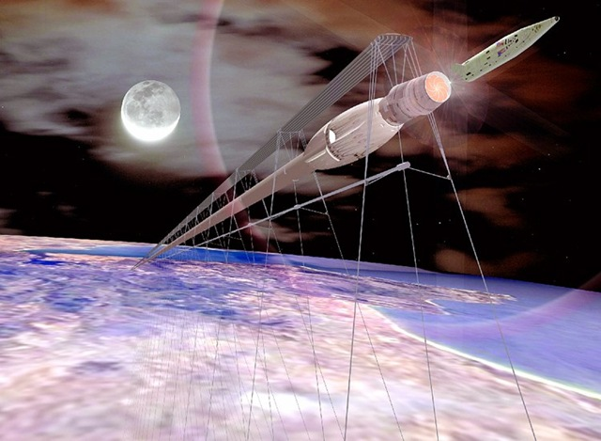
SOLUTION POUR LE FUTUR

